Slide 1
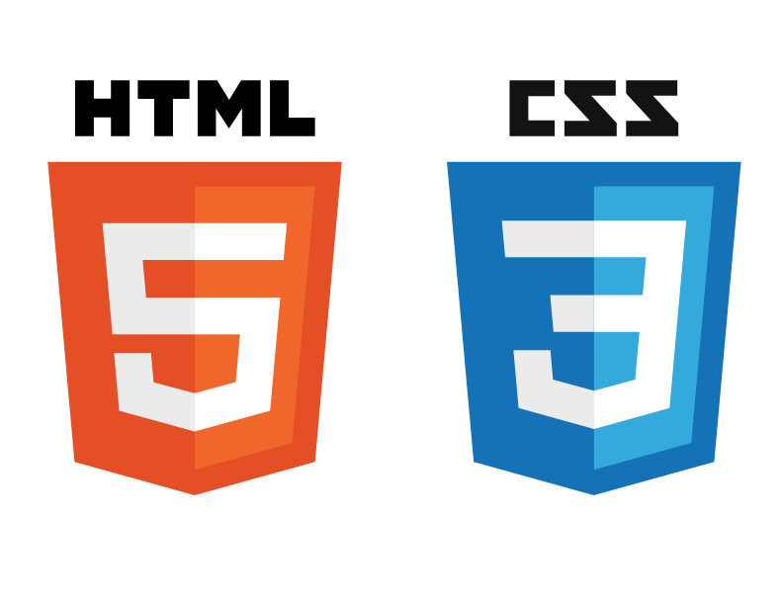
HTML CSS
Введение

Slide 2
План
Что такое сайт
Что представляет собой веб-страница
Виды сайтов
Процесс разработки сайта
Что такое гипертекст и теги
Простой пример HTML странички
Основные тэги текстовой разметки

Slide 3

Что такое интернет

Slide 4


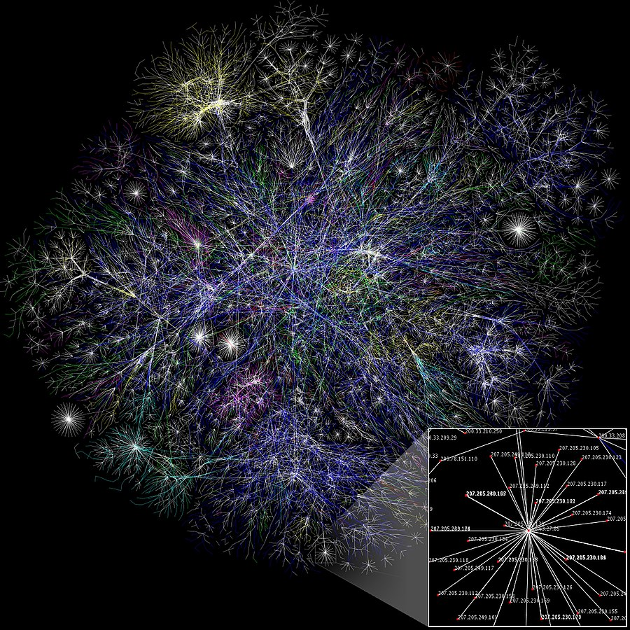
Интернет
Интернет – информационно-коммуникационная сеть и всемирная система объединённых компьютерных сетей для хранения и передачи информации.

Slide 5
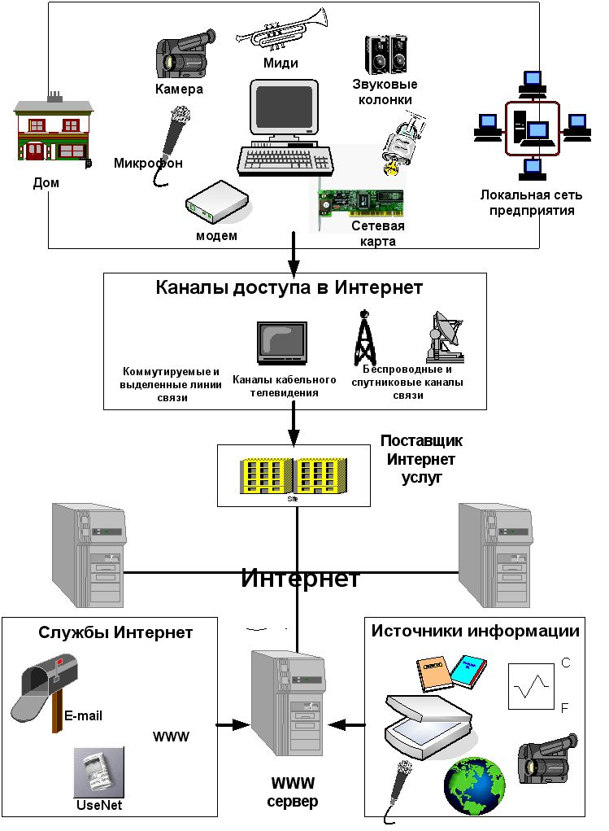
архитектура интернета

Slide 6

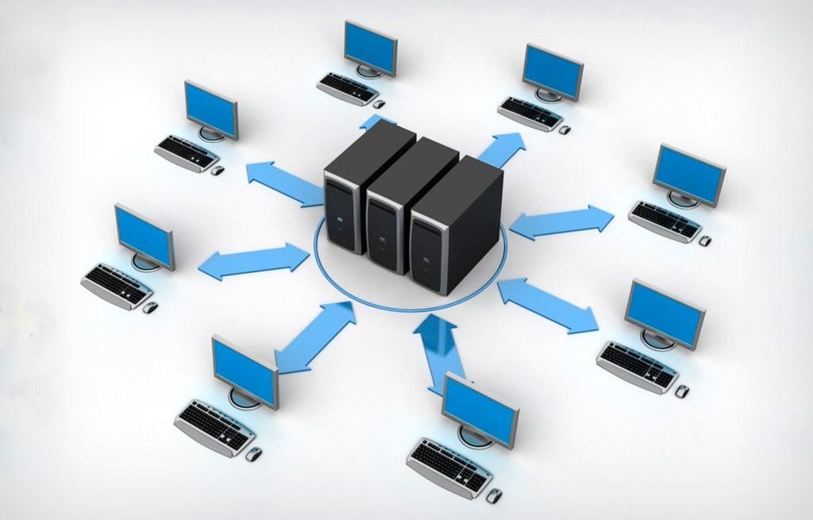
Сервер
программный компонент вычислительной системы(Компьютер), выполняющий сервисные (обслуживающие) функции по запросу клиента, предоставляя ему доступ к определённым ресурсам или услугам.

Slide 7
Как попасть в интернет

Slide 8

Браузер
прикладное программное обеспечение для просмотра страниц, содержания веб-документов

Slide 9
Что происходит, когда мы набираем адрес сайта

Slide 10
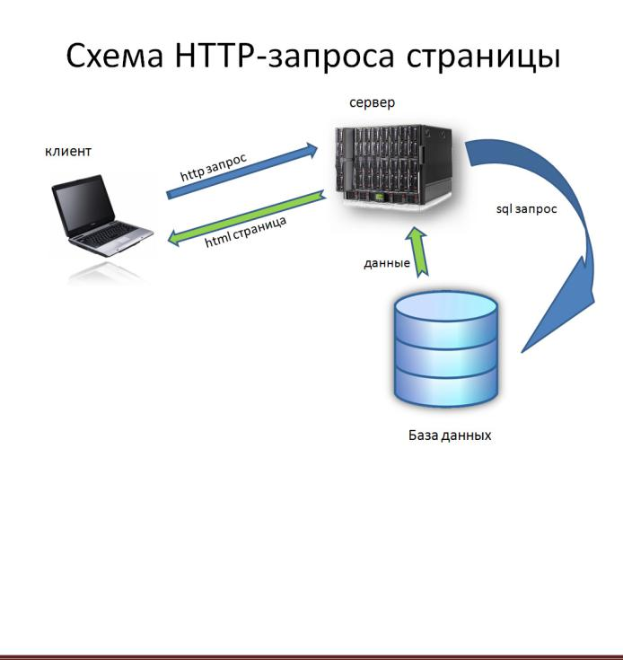
Схема запроса страницы

Slide 11
Что такое сайт

Slide 12
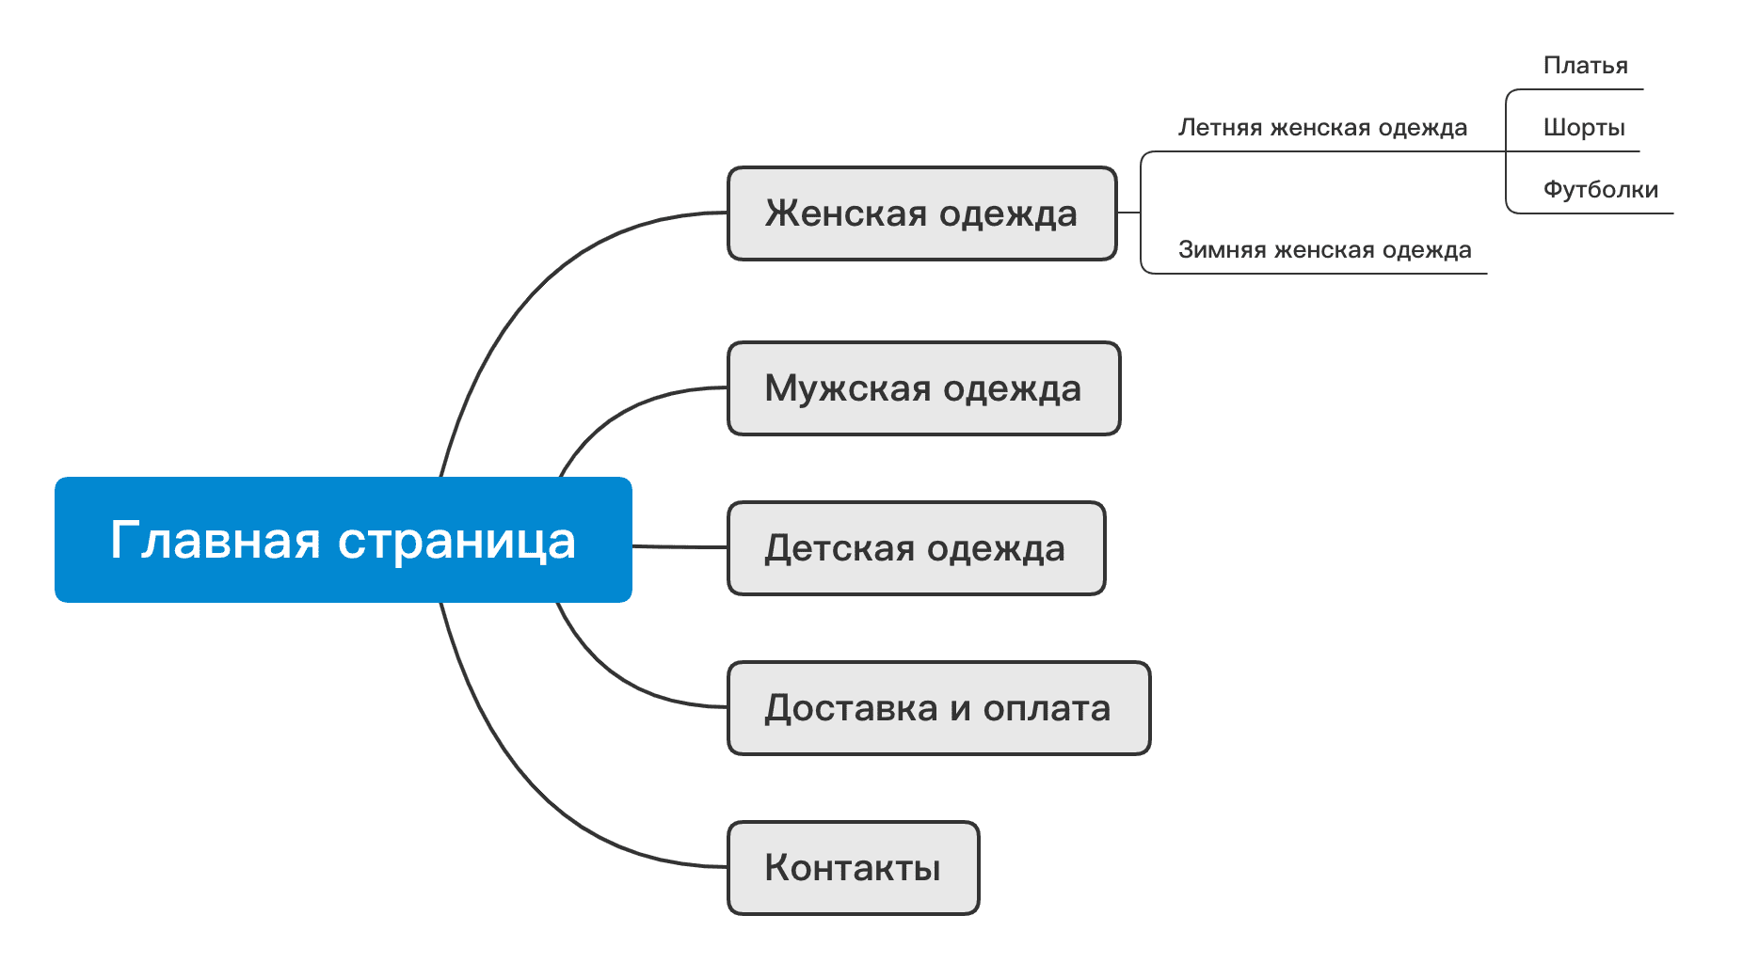
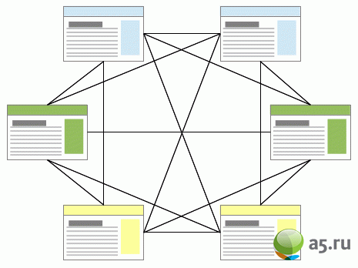
Сайт
это совокупность электронных документов (веб-страниц), объединенных под одним адресом (доменным именем), связанных между собой ссылками. Доступ к сайту осуществляется через браузер.

Slide 13
Из чего состоит любая страница

Slide 14
HTML
HTML —(HyperText Markup Language ) — стандартизированный язык разметки документов в Интернет.
<html>
<head>
<title>Page Title</title>
</head>
<body>
<h1>This is a Heading</h1>
<p>This is a paragraph.</p>
</body>
</html>

Slide 15
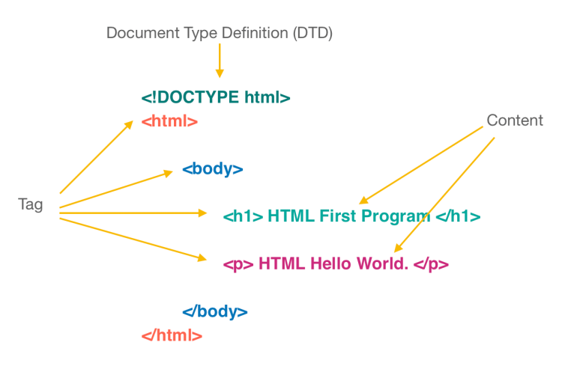

тег
Именованная метка, более правильное название — дескриптор). В SGML (HTML, WML, AmigaGuide, языках семейства XML) — элемент языка разметки гипертекста. Текст, содержащийся между начальным и конечным тегом, отображается и размещается в соответствии со свойствами, указанными в начальном теге.

Slide 16
теги
Парные теги | Одиночные теги
<название_тега>…</название_тега> Пример: <p>Какой прекрасный день</p> | <название_тега> Пример: <br> <hr> <img>

Slide 17
Создание простой странички

Slide 18

Интсурменты
Текстовый редактор – Notepad++/Блокнот/Codepen/PyCharm;
Браузер – Chrome;
Графический редактор (photoshop, gimp)
https://codepen.io/ (онлайн-редактор с синхронным предпросмотром)

Slide 19

Расширение HTML-страницы
.html

Slide 20
Простейшая веб-страничка
<!DOCTYPE HTML>
<html>
<head> - техническая информация
<title> ... </title>
<meta charset=“UTF-8">
</head>
<body> - то, что мы видим на экране (контент)
</body>
</html>

Slide 21
Основные теги текстовой разметки

Slide 22
ТЭГ | Что делает, для чего нужен | Комментарии и ПРАВИЛА
<h1></h1> | Создает самый большой заголовок | Оптимизация и продвижение: может быть только 1 на одной странице сайта. Страница обязательно начинается с <h₁><h₁>!!!
<h2></h2> | Заголовок второго типа | От 2 до 5 на каждой странице сайта
<h3></h3> | Заголовок третьего типа | Количество не имеет значение
<h4></h4>, <h5>, </h5>, <h6></h6> | Заголовки промежуточных размеров | Практически не используются
<p></p> | Абзац
<strong></ strong> | Жирный текст. Поисковиками рассматривается как самое важное | Внутри <strong> д. б. от 1 до 4 слов
<em></em> | Курсив
<title> </title> | Помещает название документа в оглавление программы просмотра страниц | Оптимально 70 символов. Видимая часть 28 символов.
<br> | Отступы | Незакрывающийся тэг
<sub></sub> | Нижний индекс | Н-р: м <sub>2</sub> - м₂
<sup></sup> | Верхней | Н-р: м <sup>2</sup> - м²
<ul> <li></li> </ul> | Маркированный список

Slide 23
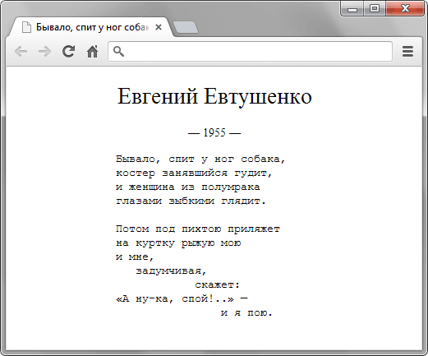
Упражнение

Slide 24
Полезные ссылки
https://www.youtube.com/watch?v=9q2FtibqpLI&t=401s как уничтожить интернет (видео) https://html5book.ru/osnovy-html/ интерактивный учебник https://www.w3schools.com/html/ интерактивный учебник
https://html.spec.whatwg.org/multipage/ Документация
https://developer.mozilla.org/en-US/docs/Web/HTML

